Slide 1
Безопасный интернет

Slide 2
Помните!
ИНТЕРНЕТ может быть
прекрасным и полезным
средством для обучения,
отдыха или общения с друзьями.
Но – как и реальный мир –
Сеть тоже может быть опасна!

Slide 3
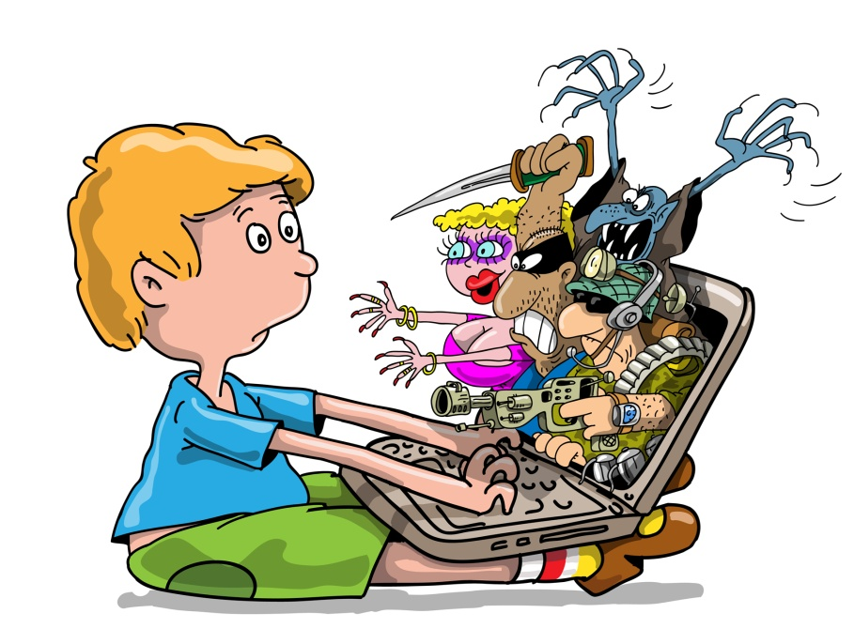
«Какие опасности подстерегают нас в Интернете?»

Slide 4
Виды опасностей и меры
предупреждения
Вредоносные программы
Азартные игры
Онлайновое пиратство
Материалы нежелательного содержания
Пять правил
Кроссворд
Материалы

Slide 5
Вредоносные программы
К вредоносным программам относятся вирусы, черви и «троянские кони» – это компьютерные программы, которые могут нанести вред вашему компьютеру и хранящимся на нем данным. Они также могут снижать скорость обмена данными с Интернетом и даже использовать ваш компьютер для
распространения своих копий на
компьютеры ваших друзей, родственников, коллег и по всей
остальной глобальной
Cети.

Slide 6
Вредоносные программы
Но обидно всем бывает,
Если «честный господин»
Вирусы нам посылает.
Интернет здесь победим.
А) Никогда не открывайте никаких вложений, поступивших с электронным письмом, за исключением тех случаев, когда вы ожидаете получение вложения и точно знаете содержимое такого файла.
Б) Скачивайте файлы из надежных источников и обязательно читайте предупреждения об опасности, лицензионные соглашения и положения о конфиденциальности.
В) Регулярно устанавливайте на компьютере
последние обновления безопасности и антивирусные
средства.

Slide 7
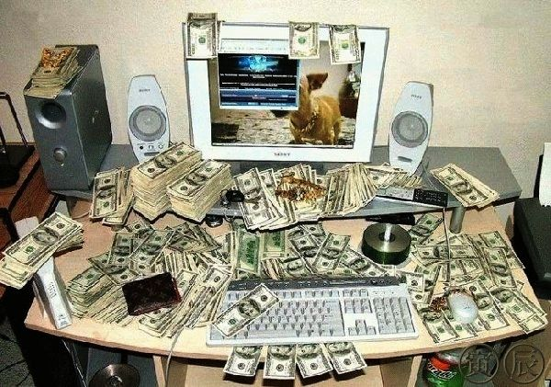
Азартные игры
Разница между игровыми сайтами и сайтами с азартными играми состоит в том, что на игровых сайтах обычно содержатся настольные и словесные игры, аркады и головоломки с системой начисления очков. Здесь не тратятся деньги: ни настоящие, ни игровые. В отличие от игровых сайтов, сайты с азартными играми могут допускать, что люди выигрывают или проигрывают игровые деньги. Сайты с играми на деньги обычно содержат игры, связанны с выигрышем или проигрышем настоящих денег.

Slide 8
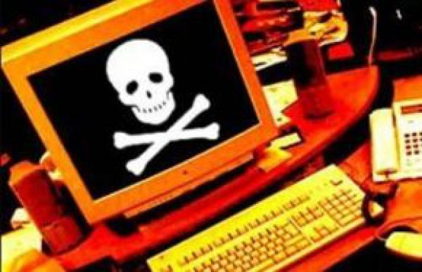
Онлайновое пиратство
Онлайновое пиратство – это незаконное копирование и распространение (как для деловых, так и для личных целей) материалов, защищенных авторским правом – например, музыки, фильмов, игр или программ – без разрешения правообладателя.

Slide 9
Онлайновое пиратство
Можно попасть в ловушку пиратства, даже не подозревая, что совершаемые действия незаконные. Чтобы избежать таких неприятных сюрпризов, полезно знать основные способы:
Софтлифтинг – это явление, когда некое лицо покупает одну лицензированную копию программы и загружает ее на несколько машин.
Загрузка на жесткий диск – это нарушение в форме загрузки на жесткий диск происходит, когда некий человек или компания продает компьютеры с предустановленными нелегальными копиями программного обеспечения.
Интернет-пиратство – это размещение коммерческих программных продуктов в Интернете, чтобы любой человек мог загружать или копировать это коммерческое
программное обеспечение с использованием
какой-либо интернет-службы.

Slide 10
Материалы
Нежелательного содержания
К материалам нежелательного содержания относятся: материалы порнографического, ненавистнического содержания, материалы суицидальной направленности, сектантскими материалы, материалы с ненормативной лексикой.

Slide 11
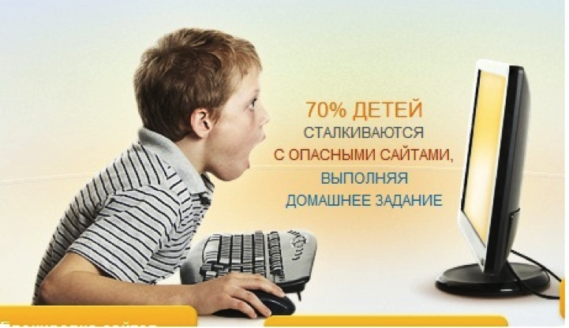
Материалы
Нежелательного содержания
Используйте средства фильтрации нежелательного материала (например, MSN Premium’s Parental Controls или встроенные в Internet Explorer®). Научитесь критически относиться к содержанию онлайновых материалов и не доверять им.

Slide 12
Мы хотим, чтоб Интернет, Был Вам другом много лет! Будешь знать пять правил этих — Смело плавай в Интернете! »

